Slide 1
Future Software Engineers - FSE K09
Heap
Mai Thanh Hiep, 2023

Slide 2
Mục lục
[FSE] Heaps
Giới thiệu Heap
Ôn lại một số loại Binary Tree
Cài đặt Heap sử dụng Array
Các thuật toán Heapify
Cài đặt các thao tác trên Heap
Heap Sort
Sử dụng thư viện Heap trên Python
Live coding
Homework
Notes:
Hôm nay: Heaps + Bài toán tìm đường đi ngắn nhất trên đồ thị có trọng số.

Slide 3
Giới thiệu Heap

Slide 4
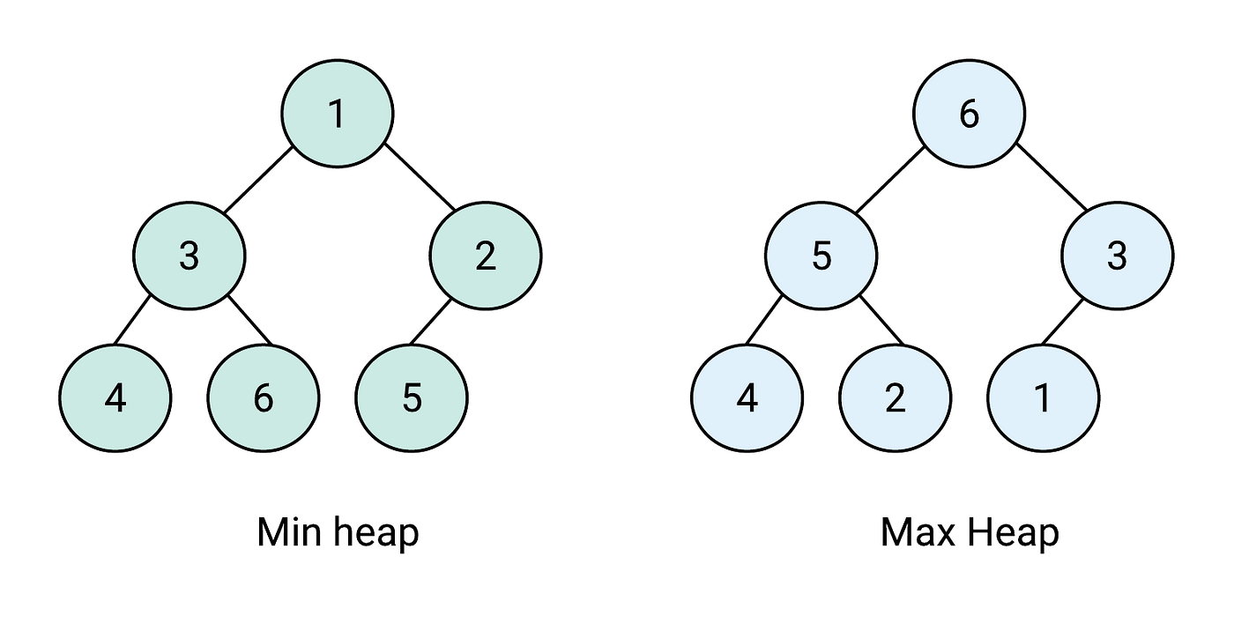
Heap là gì?
[FSE] Heaps
Heap là một cấu trúc cây nhị phân hoàn chỉnh (complete binary tree) mà thoã mãn tính chất sau:
Trong cây minHeap, giá trị node cha luôn nhỏ hơn hoặc bằng giá trị của node con
Trong cây maxHeap, giá trị node cha luôn lớn hơn hoặc bằng giá trị của node con

Slide 5
Các thao tác trên Heap
[FSE] Heaps
heapify(arr): Xây dựng cây heap từ mảng arr; O(N)
push(arr, x): Thêm phần tử x vào heap; O(logN)
pop(arr): Xoá phần tử đỉnh (nhỏ nhất hoặc lớn nhất) ra khỏi heap; O(logN)
top(arr): Trích xuất phần tử đỉnh (nhỏ nhất hoặc lớn nhất) của heap; O(1)

Slide 6
Một số ứng dụng của Heap
[FSE] Heaps
Tạo ra hàng đợi ưu tiên (Priority Queue)
Thuật toán Dijkstra và A* cho đồ thị
Thuật toán sắp xếp HeapSort
Tìm kiếm k phần tử lớn nhất và nhỏ nhất
....

Slide 7
2. Ôn lại một số loại Binary Tree

Slide 8
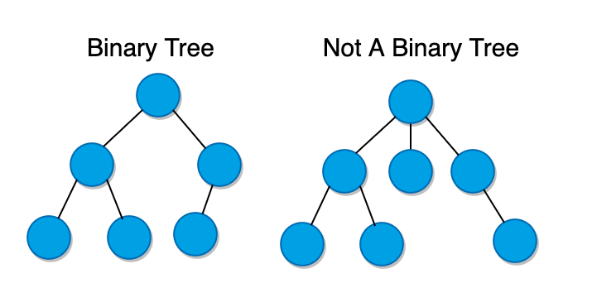
Binary Tree là gì?
[FSE] Heaps
A binary tree is a hierarchical data structure in which each node has at most two children, typically referred to as the left child and the right child
Notes:
Reference: https://en.wikipedia.org/wiki/Binary_tree
https://uniquesoftwaredev.com/tree-data-structure-simplified-part-1/

Slide 9
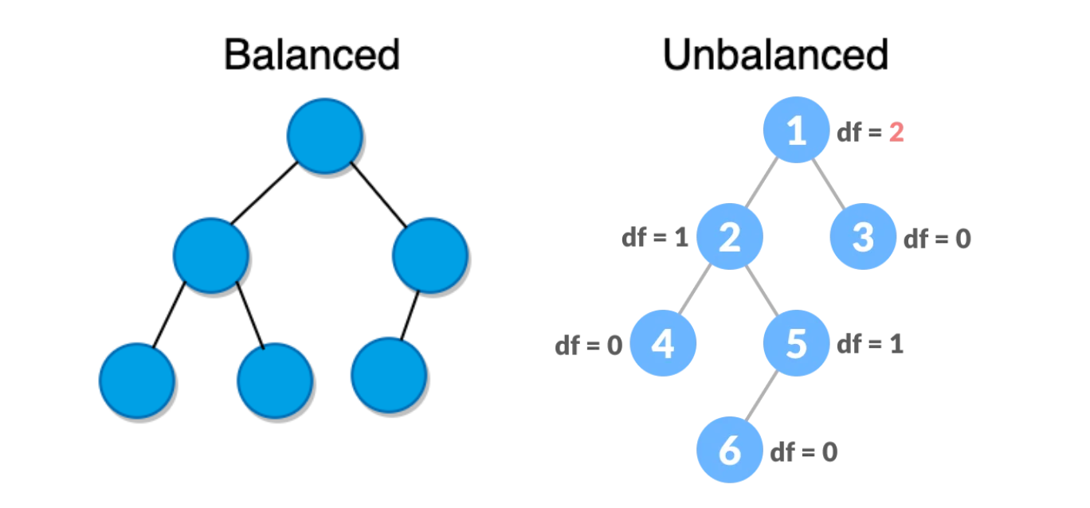
Balanced Binary Tree là gì?
[FSE] Heaps
A balanced binary tree is a binary tree in which the height of the left and right subtree of any node differ by not more than 1
Notes:
Reference: https://en.wikipedia.org/wiki/Binary_tree
https://uniquesoftwaredev.com/tree-data-structure-simplified-part-1/

Slide 10
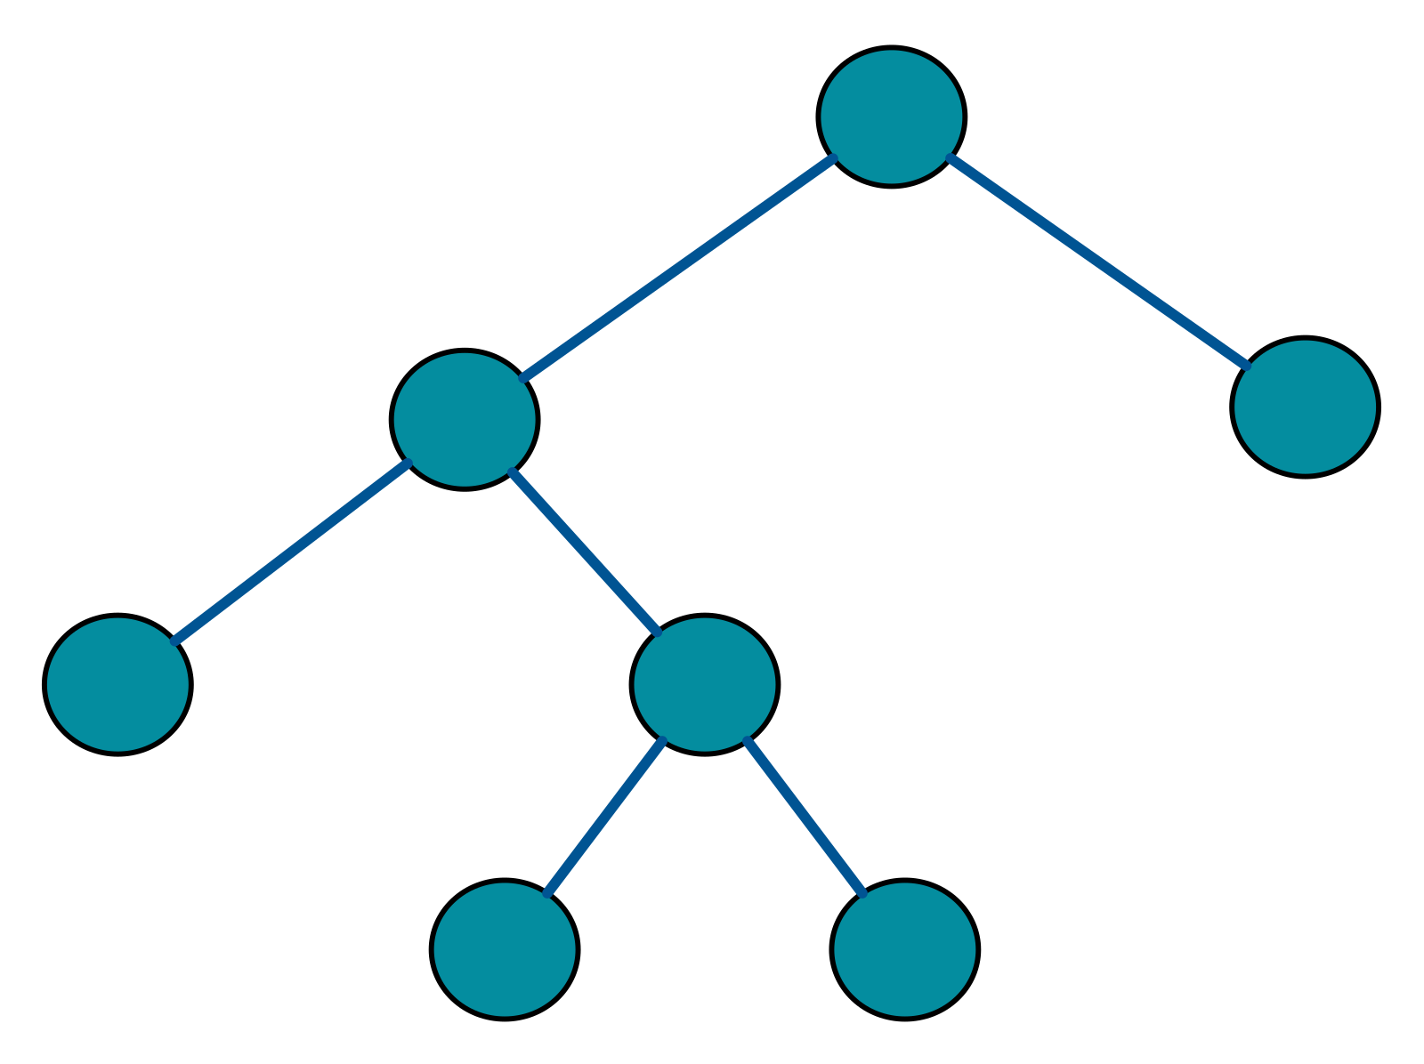
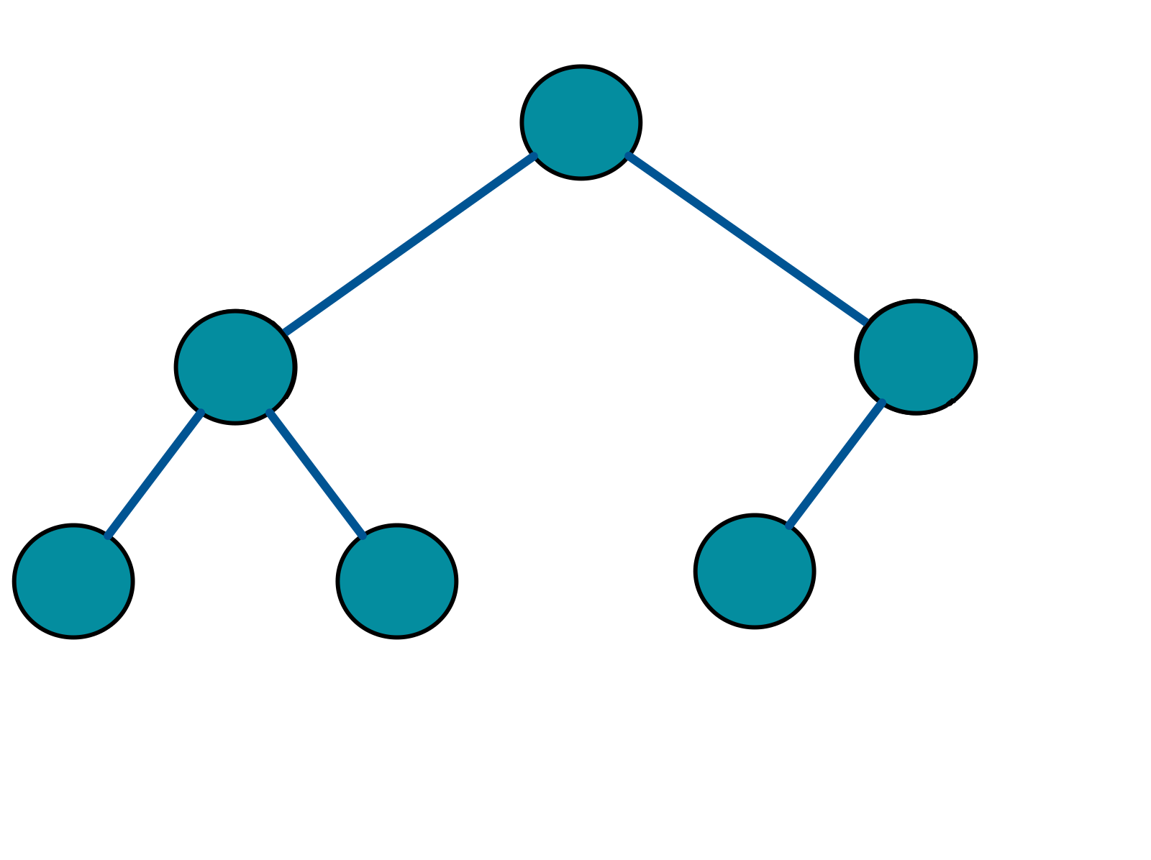
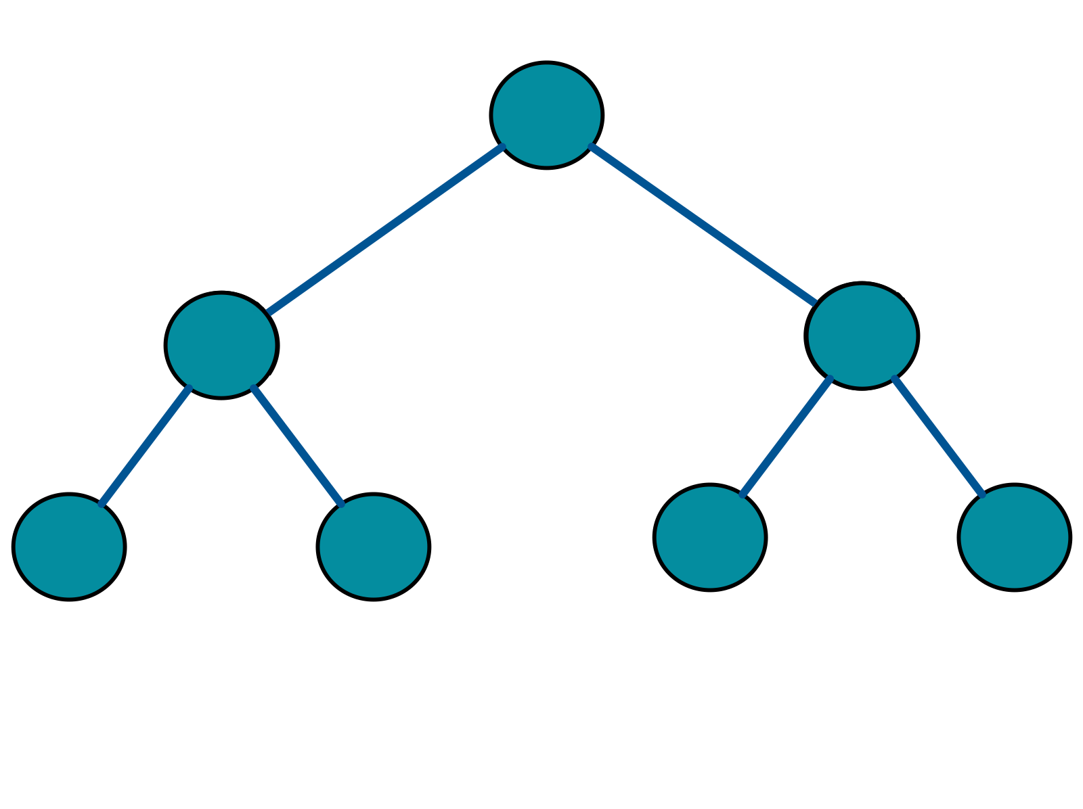
Some common Binary Tree
[FSE] Heaps
A full binary tree is a binary tree in which every node has either 0 or 2 children
A complete binary tree is a binary tree in which every level, except possibly the last, is completely filled, and all nodes in the last level are as far left as possible
A perfect binary tree is a binary tree in which every internal node has exactly two child nodes and all leaf nodes are at the same level
Notes:
Reference: https://en.wikipedia.org/wiki/Binary_tree
https://uniquesoftwaredev.com/tree-data-structure-simplified-part-1/

Slide 11
3. Cài đặt Heap sử dụng Array

Slide 12
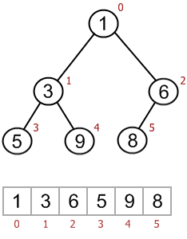
[FSE] Heaps
Nếu heap có N phần tử thì
Các index từ N/2 đến N-1 là những node lá
Các index từ 0 đến N/2-1 là những node trung gian
Một node có index là i thì
Index node con bên trái: 2*i + 1
Index node con bên phải: 2*i + 2
Index node cha: (i-1)/2

Slide 13
4. Các thuật toán Heapify

Slide 14
4.1 Heapify là gì?
[FSE] Heaps
Heapify là quy trình đảm bảo một cây nhị phân đáp ứng đúng các tính chất của Heap.
Có thể thực hiện Heapify tại một nút cụ thể để đảm bảo tính chất Heap được bảo toàn khi có sự thay đổi giá trị của nút.
Có 2 loại heapify phổ biến
Heapify-Up (Bubble-Up, Sift-Up)
Heapify-Down (Bubble-Down, Sift-Down)

Slide 15
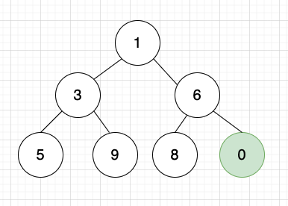
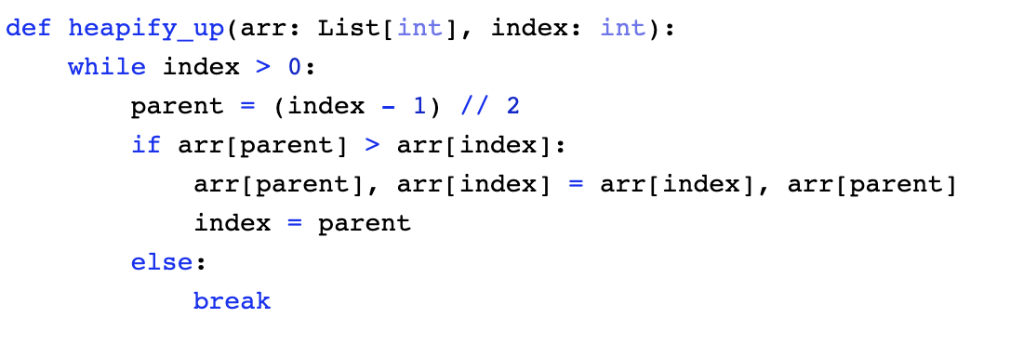
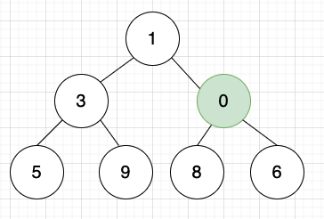
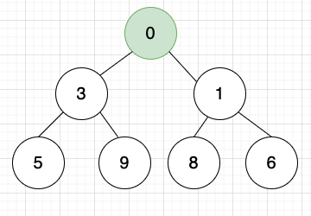
4.2 Heapify-Up
[FSE] Heaps

Slide 16
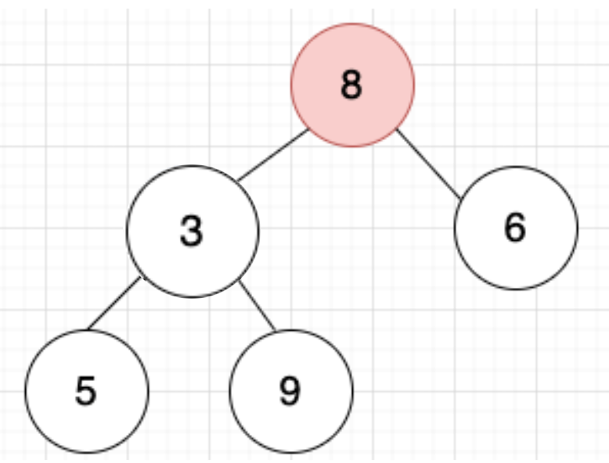
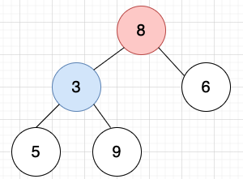
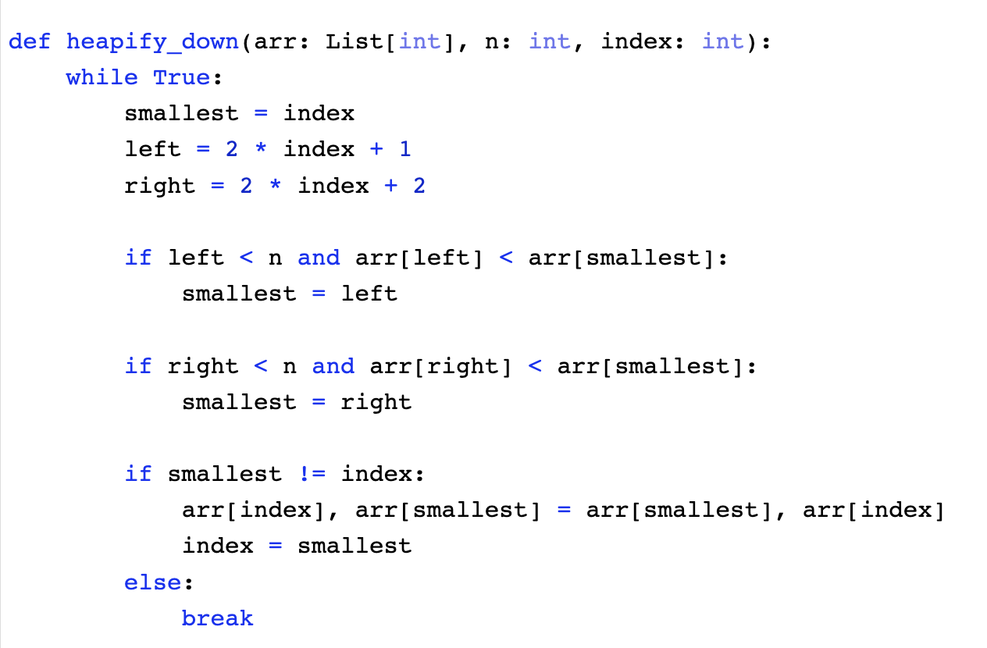
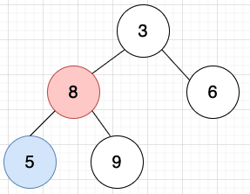
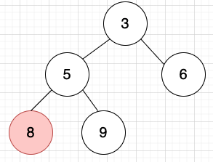
4.3 Heapify-Down
[FSE] Heaps

Slide 17
5. Cài đặt các thao tác của Heap

Slide 18
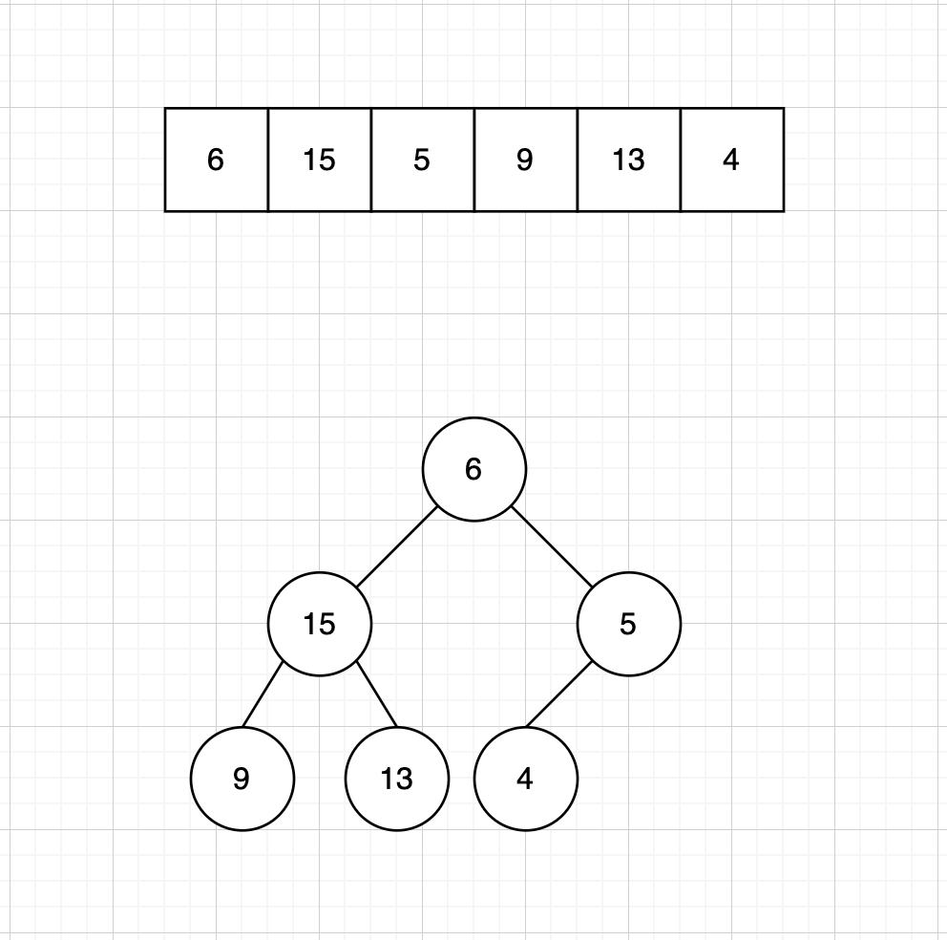
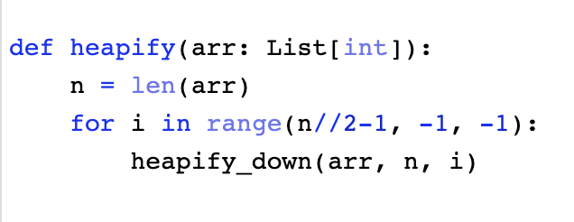
heapify(arr): Xây dựng heap từ mảng bất kỳ arr
[FSE] Heaps
Notes:
Reference: https://www.programiz.com/dsa/heap-data-structure

Slide 19
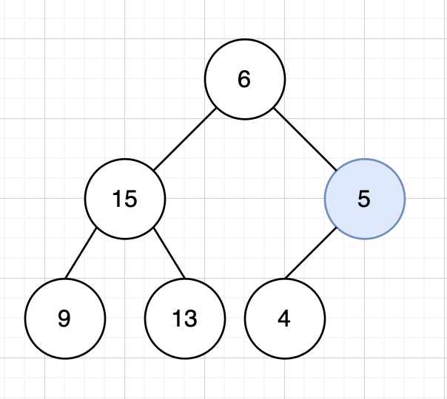
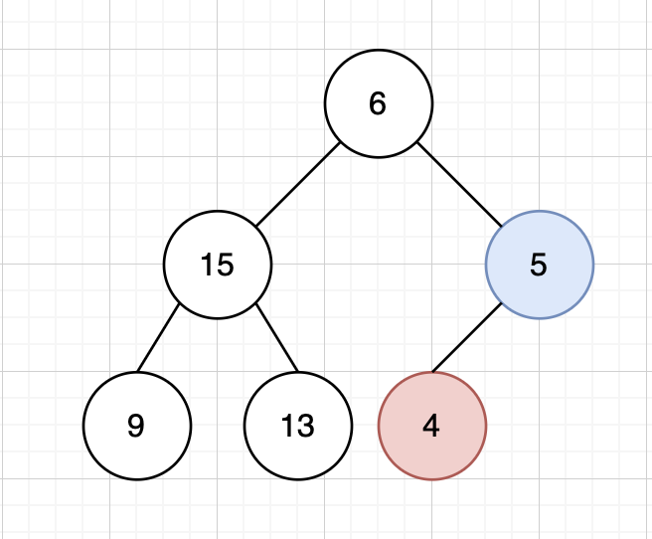
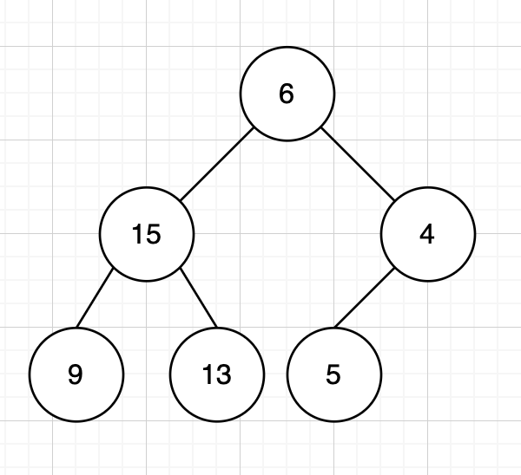
[FSE] Heaps
Notes:
Reference: https://www.programiz.com/dsa/heap-data-structure

Slide 20
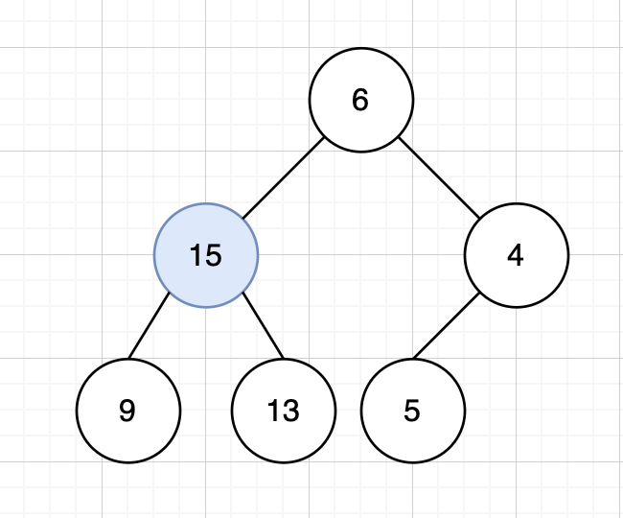
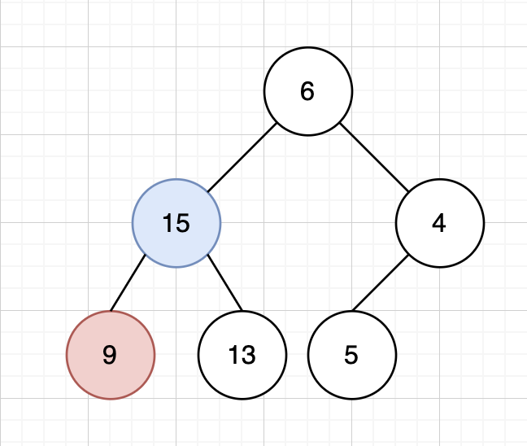
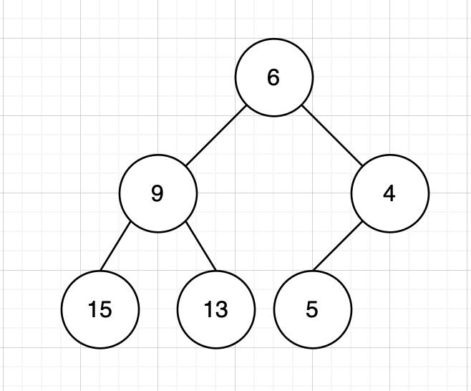
[FSE] Heaps
Notes:
Reference: https://www.programiz.com/dsa/heap-data-structure

Slide 21
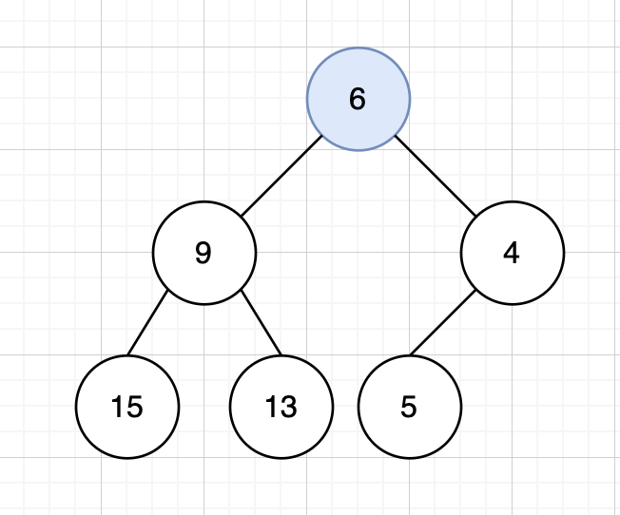
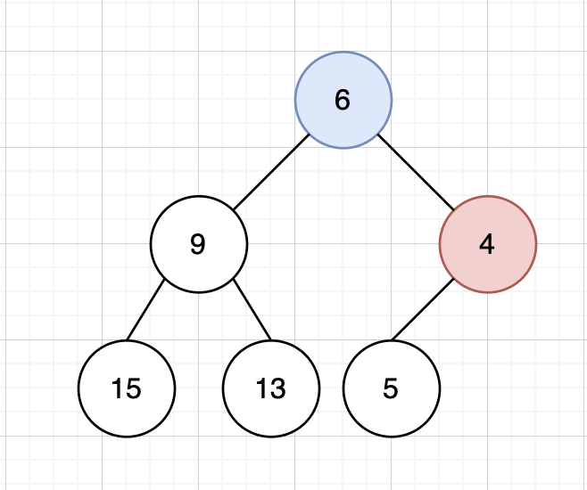
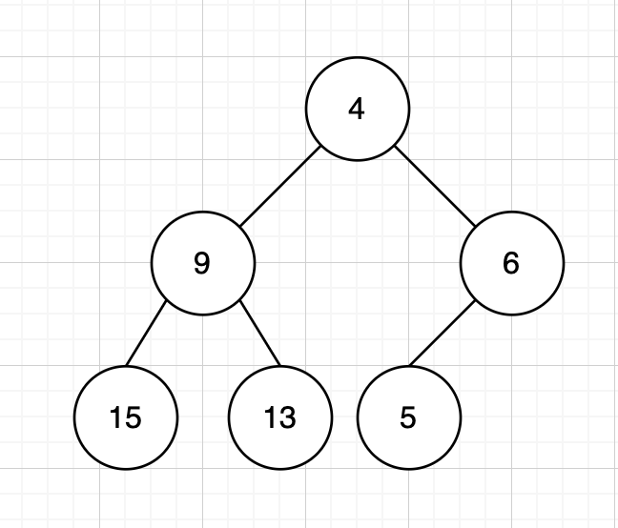
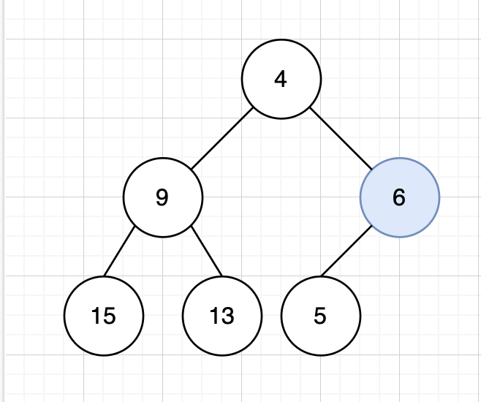
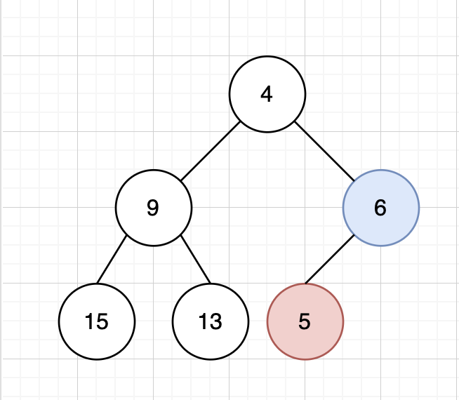
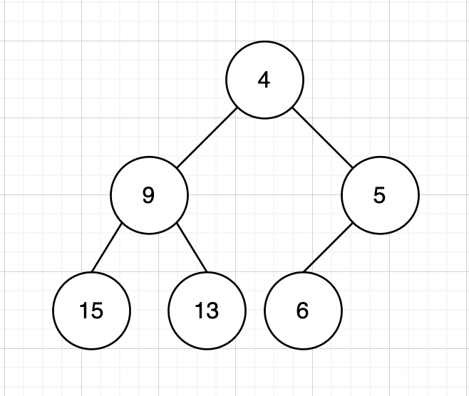
[FSE] Heaps
Notes:
Reference: https://www.programiz.com/dsa/heap-data-structure

Slide 22
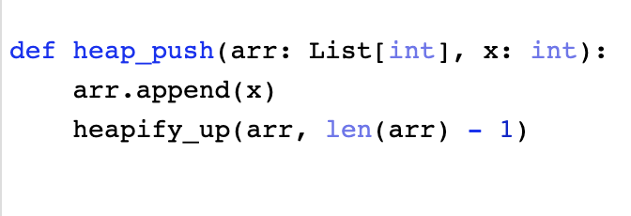
2. push(arr, x): Thêm phần tử x vào heap
[FSE] Heaps
Notes:
Reference: https://www.programiz.com/dsa/heap-data-structure

Slide 23
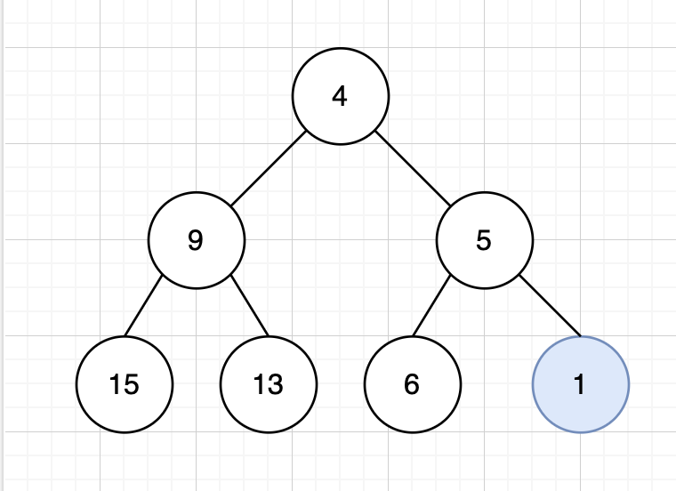
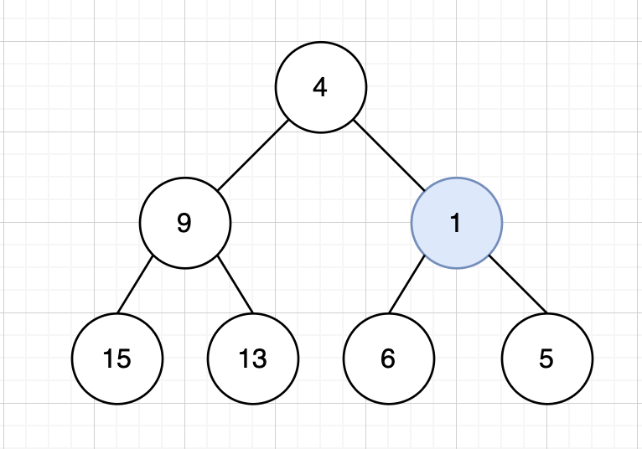
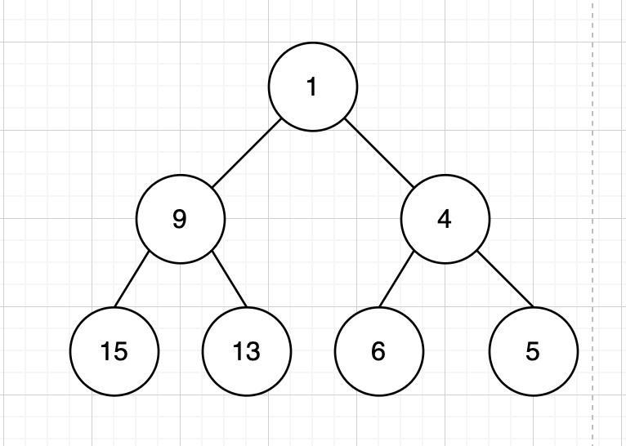
[FSE] Heaps
Notes:
Reference: https://www.programiz.com/dsa/heap-data-structure

Slide 24
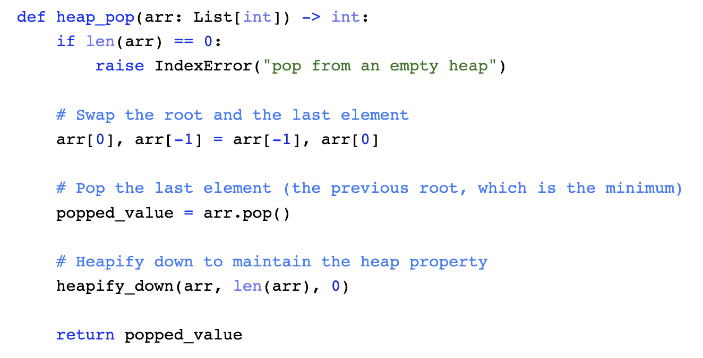
3. pop(arr): Xoá phần tử đỉnh ra khỏi heap
[FSE] Heaps
Notes:
Reference: https://www.programiz.com/dsa/heap-data-structure

Slide 25
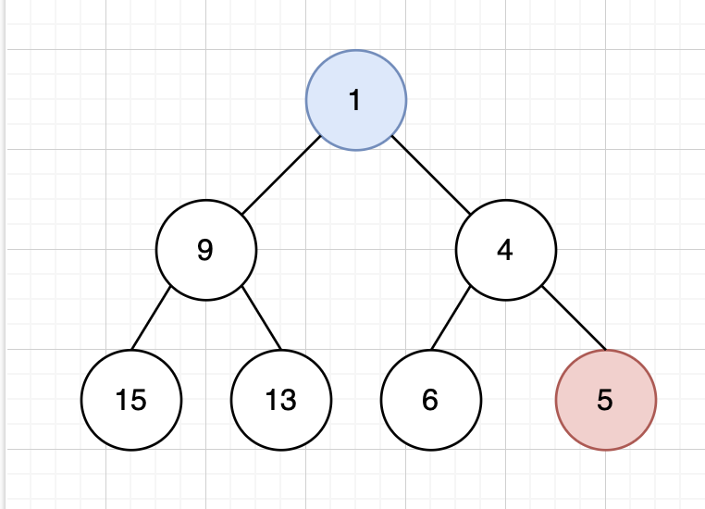
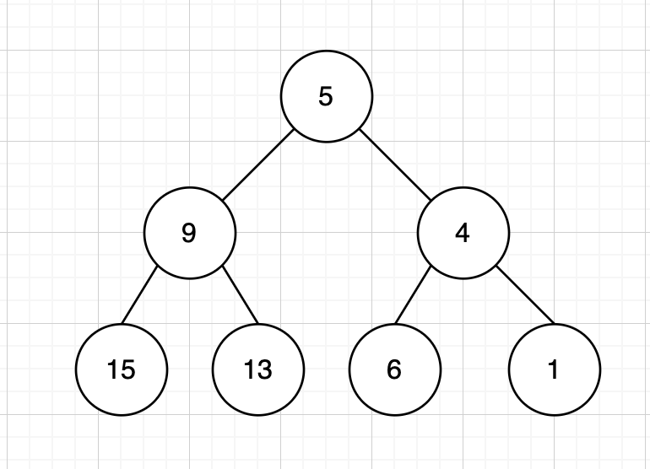
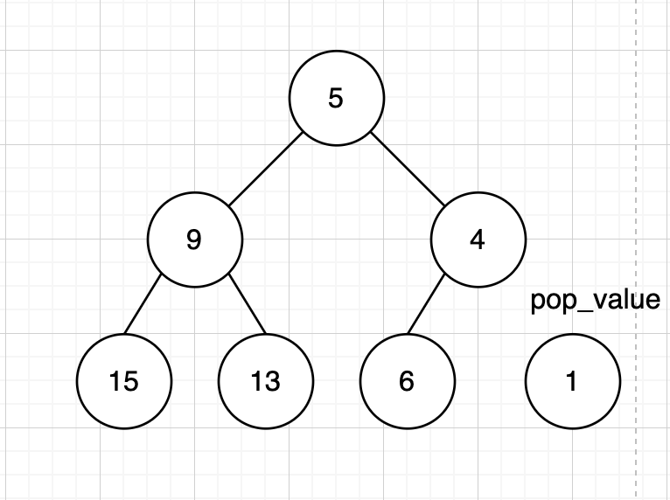
[FSE] Heaps
Notes:
Reference: https://www.programiz.com/dsa/heap-data-structure

Slide 26
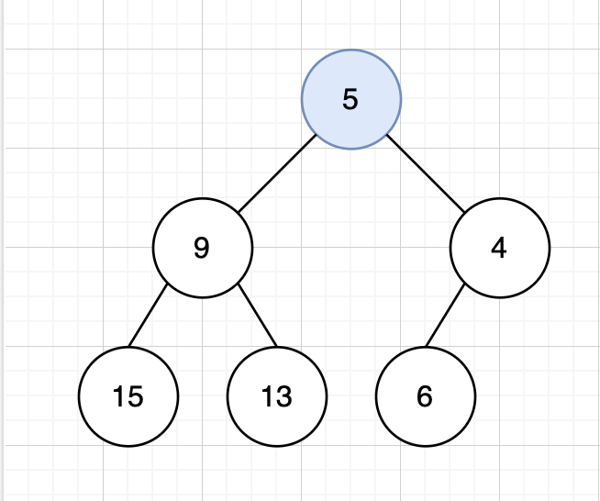
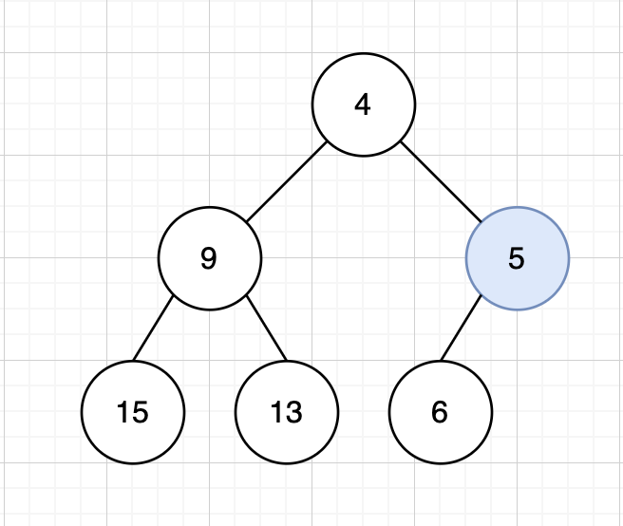
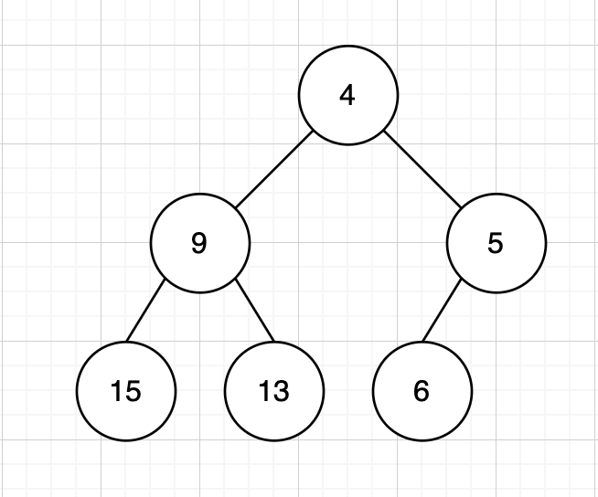
[FSE] Heaps
Notes:
Reference: https://www.programiz.com/dsa/heap-data-structure

Slide 27
6. Heap Sort

Slide 28
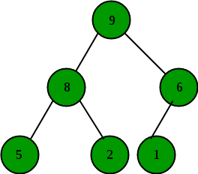
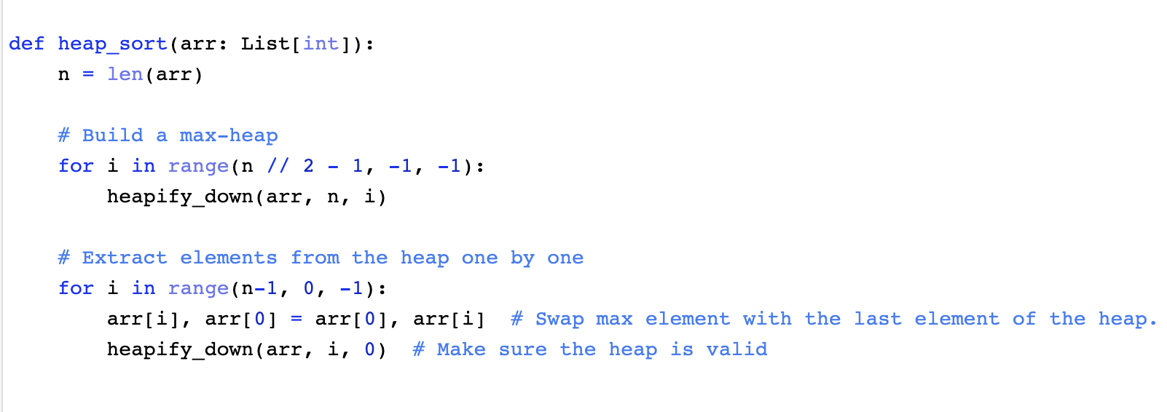
Heap Sort
[FSE] Heaps
Notes:
Reference: https://algostructure.com/sorting/heapsort.php

Slide 29
7. Thư viện Priority Queue trong Python

Slide 30
Priority Queue
[FSE] Heaps
Priority Queue (hàng đợi ưu tiên) là một cấu trúc dữ liệu dùng để lưu trữ sao cho phần tử ở đỉnh luôn là phần tử có độ ưu tiên cao nhất so với các phần tử khác.
Có 2 cách sử dụng trong Python
Sử dụng queue.PriorityQueue
Sử dụng heapq

Slide 31
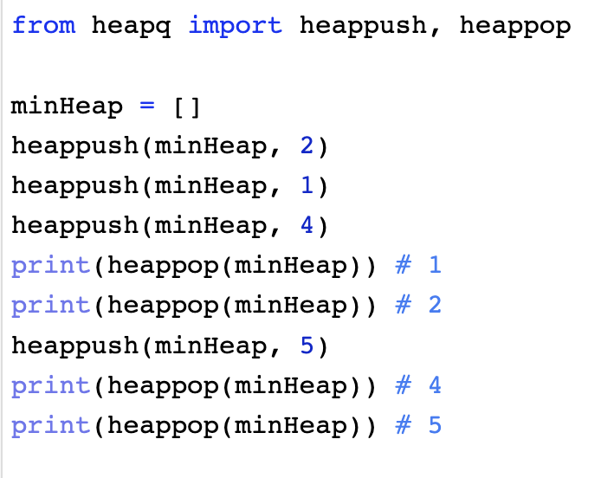
HeapQ
[FSE] Heaps
Thao tác trên list
Mặc định là Min Heap
heappush(heap, e): đẩy e vào heap
heappop(heap): đẩy ra và trả về phần tử min của heap
heap[0]: min của heap
heapify(heap): biến một mảng thành heap

Slide 32
8. Live coding

Slide 33
Live coding
[FSE] Heaps
https://leetcode.com/problems/kth-largest-element-in-an-array/
https://leetcode.com/problems/furthest-building-you-can-reach/
https://leetcode.com/problems/merge-k-sorted-lists/

Slide 34
9. Homework

Slide 35
Homework
[FSE] Heaps
https://leetcode.com/problems/top-k-frequent-elements
https://leetcode.com/problems/k-closest-points-to-origin/
https://leetcode.com/problems/kth-smallest-element-in-a-sorted-matrix/
https://leetcode.com/problems/find-median-from-data-stream/ [BONUS]

Slide 36
10. Reference

Slide 37
Reference
[FSE] Heaps
https://www.fullstack.cafe/blog/heap-interview-questions
https://www.programiz.com/dsa/heap-data-structure#:~:text=Heapify%20is%20the%20process%20of,by%20n%2F2%20%2D%201%20.
https://afteracademy.com/blog/operations-on-heaps/
https://visualgo.net/en/heap
https://algostructure.com/sorting/heapsort.php

